Slide 1
Интегрированные компьютерные системы проектирования и анализа Лекция 3: Автоматизация Word и Excel

Slide 2
Автоматизация Microsoft Excel
http://wladm.narod.ru/C_Sharp/comexcel.html

Slide 3
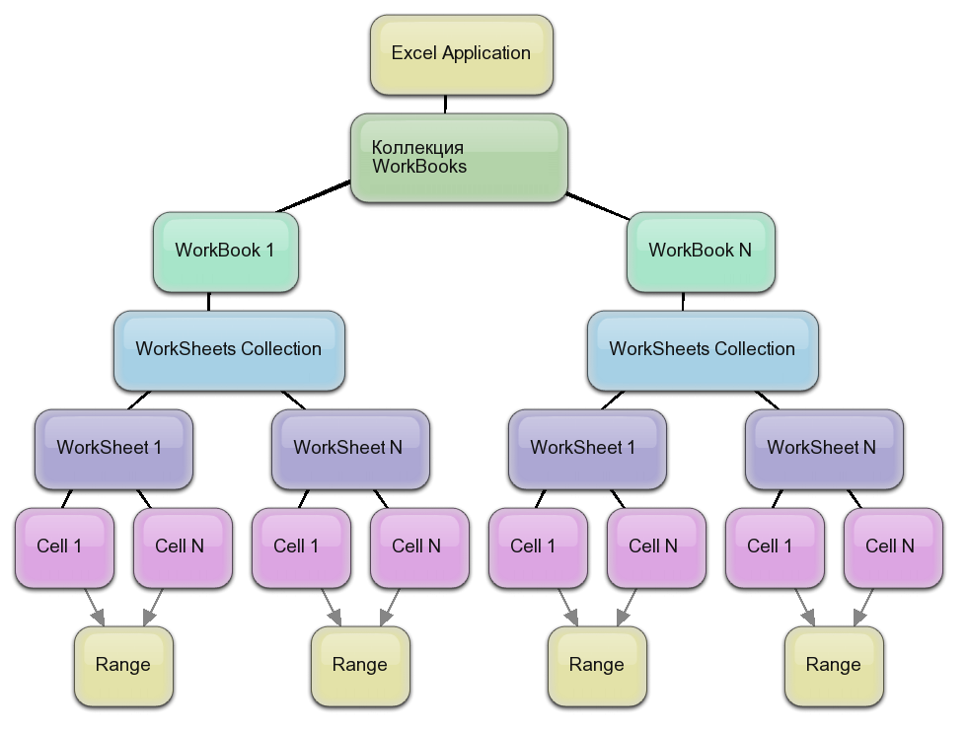
Структура методов

Slide 4
Для автоматизации взаимодействия с MS Excel необходимо подключить ссылки на два COM объекта. Project -> Add Reference ->COM и поставить галочку напротив Microsoft Excel Object Library.
Для удобства использования рекомендуется ввести тип
using Excel = Microsoft.Office.Interop.Excel;
Чтобы создать экземпляр обьекта
Excel.Application Ap = new Excel.Application();

Slide 5
После этого нужно либо создать новую книгу:
Ap.Workbooks.Add();
либо открыть файл:
Ap.Workbooks.Open(<имя файла>);
Что бы открыть файл только для чтения, нужно указать:
Ap.Workbooks.Open(<имя файла>,0,true);
где true и указывает, что файл открывается только для чтения.

Slide 6
По умолчанию окно Excel не будет отображаться... что бы оно появилось, нужно выполнить
Ap.Visible = true;
Но это желательно делать в последний момент, т.к. когда окно видимое, то все изменения в нём происходят медленнее. Поэтому, лучше оставить его невидимым, сделать там все необходимые изменения, и только после этого сделать его видимым или закрыть. Если оставить невидимым, то процесс EXCEL.EXE останется висеть в памяти, даже когда будет закрыто ваше приложение.

Slide 7
Что бы закрыть Excel, выполните Ap.Quit() или Ap.Application.Quit().
Что бы при закрытии не выдавался запрос на сохранение файла, возможно отключить сообщения:
Ap.DisplayAlerts = false;

Slide 8
Чтобы записать или прочитать содержимое ячейки можно использовать Ap.Range[<имя ячейки>] или Ap.Cells[<позиция по Y>,<позиция по X>]
Ap.Range[“D1”] = “Ляляля”;
Ap.Cells[1,4] = “Ляляля”;
Эти две строки выполняют одно и тоже действие: записывают строку "Ляляля" в ячейку D1. Читать значение из ячейки таким же образом:
S = Ap.Range[“D1”]; или
S = Ap.Cells[1,4];

Slide 9
Так же можно записывать значение сразу в несколько ячеек... можно перечислить через точку с запятой или указать диапазон через двоеточие:
Ap.Range[" A2;B5;D1"].Value = "Ляляля";
// записывает строку в 3 ячейки: A2, B5 и D1
Ap.Range["A2:D5"].Value = "Ляляля";
// записывает строку во все ячейки диапазона A2:D5
Ap.Range[Ap.Cells[2,1],Ap.Cells[5,4]].Value = "Ляляля"; // Тоже самое, что и предыдущая строка
Ap.Cells.Value = "Ляляля"; // Изменятся все ячейки
Ap.Rows["2"].Value = "Ляляля";
// Изменятся все ячейки второй строки
Ap.Rows[2].Value = "Ляляля"; // Тоже самое
Ap.Columns["B"].Value = "aaa";
// Изменятся все ячейки в столбце B
Ap.Columns[2].Value = "aaa"; // Тоже самое

Slide 10
Изменение свойств текста
Все указанные методы можно применять как к отдельным ячейкам, так и к группам ячеек, строк, столбцов и т.п. Рассмотрим примеры на Ap.Cells... но все эти же методы можно использовать Ap.Range["D5"], Ap.Range["A2:E8"], Ap.Columns["B:F"] и т.п.
Ap.Cells.Font.Bold = true;
// Жирный шрифт
Ap.Cells.Font.Italic = true;
// Курсив
Ap.Cells.Font.Underline = true;
// Подчёркивание

Slide 11
Изменение цвета фона ячеек:
Ap.Rows[1].Interior.Color = Color.FromArgb(192, 255, 192);
// Первую строку закрашиваем в зелёный цвет, используя RGB
Ap.Cells[2,1].Interior.Color = Color.Red;
// Ячейку A2 закрашиваем в красный цвет, используя константу Red

Slide 12
Распечатать
Ap.Worksheets[1].PrintOut();
Выделение
Excel.Range[Excel.Cells[1, 1], Excel.Cells[5, 3]].Select();
а также любые другие комбинации выбора ячейки с окончанием .select - выбор 1 или группы ячеек
С выбранными ячейками возможны следующие преобразования:

Slide 13
1) объединение ячеек
Excel.Selection.MergeCells = true;
2) перенос по словам
Excel.Selection.WrapText = true;
3) горизонтальное выравнивание
Excel.Selection.HorizontalAlignment = 3;
при присваивании значения 1 используется выравнивание по умолчанию, при 2 - выравнивание слева, 3 - по центру, 4 - справа.

Slide 14
4) вертикальное выравнивание
Excel.Selection.VerticalAlignment = 1;
присваиваемые значения аналогичны горизонтальному выравниванию.
5) граница для ячеек
Excel.Selection.Borders.LineStyle = 1;
При значении 1 границы ячеек рисуются тонкими сплошными линиями.
Кроме этого можно указать значения для свойства Borders, например, равное 3. Тогда установится только верхняя граница для блока выделения:
Excel.Selection.Borders[3].LineStyle=1;

Slide 15
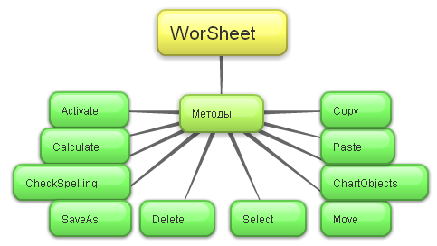

Slide 16
CheckSpelling - проверка орфографии на выбранном листе.
Вызов метода:
expression.CheckSpelling([CustomDictionary], [IgnoreUppercase], [AlwaysSuggest], [SpellLang])
При этом в качестве expression должен выступать лист (WorkSheet).

Slide 17
Параметры, используемые при вызове:
CustomDictionary — cтрока, указывающая имя файла пользовательского словаря, который будет рассмотрен, если слово не найдено в основном словаре. Если этот аргумент опущен, то будет использоваться словарь по-умолчанию.
IgnoreUppercase — true, если необходимо, чтобы Microsoft Excel пропускал слова, которые написаны прописными буквами. False для того, чтобы Microsoft Excel проверить все слова. Если этот аргумент опущен, то используются текущие настройки.

Slide 18
AlwaysSuggest — true, для того, чтобы Microsoft Excel отображал список предложений других вариантов написания при обнаружении неправильного написанного слова. False, чтобы Microsoft Excel ожидал ввода правильного написание. Если этот аргумент опущен, то используются текущие настройки.
SpellLang — язык словаря. Может принимать значения одной из констант MsoLanguageID, например для русского языка SpellLang = 1049, для английского (США) SpellLang = 1033 и т.д.

Slide 19
Добавление формулы
Excel.Application Excel = new Excel.Application();
Excel.Workbook wb = Excel.Workbooks.Add();
Excel.Worksheet sheet = Excel.Workbooks[1].Sheets[1]
Sheet.Cells[1, 1] = "=(2+2)"; // занесение формулы
Sheet.Cells[i, j] = "=SUM(A1:A8)";
// занесение формулы
Excel.Visible = true;

Slide 20
Добавление и редактирование диаграммы Excel
Для того, чтобы добавить в коллекцию ChartObjects новый объект необходимо выполнить метод Add:
ChartObjects.Add(Left, Top, Width, Height)
где:
Left и Top — начальные координаты нового объекта (в пикселях), относительно левого верхнего угла ячейки A1 на листе или в левом верхнем углу графика.
Width и Height - соответственно ширина и высота новой диаграммы.

Slide 21
В результате выполнения метода в коллекцию ChartObjects добавляется новый объект. Пока никаких данных объект не использует. По сути в добавляется пустой холст диаграмм Excel.
Для того, чтобы построить диаграмму, необходимо:
получить ссылку на объект Chart из коллекции ChartObjects;
воспользоваться методом ChartWizard

Slide 22
Для создания диграммы используется метод ChartWizard, который использует следующие параметры:
ChartWizard(Source, Gallery, Format, PlotBy, CategoryLabels, SeriesLabels, HasLegend, Title, CategoryTitle, ValueTitle, ExtraTitle)

Slide 23
Source — диапазон, который содержит исходные данные для нового графика.
Gallery (Enumerations xlChartType) — тип диаграммы. Для метода ChartWizard может принимать следующие значения: xlArea, xlBar, xlColumn, xlLine, xlPie, xlRadar, xlXYScatter, xlCombination, xl3DArea, xl3DBar, xl3DColumn, xl3DLine, xl3DPie, xl3DSurface, xlDoughnut, xlDefaultAutoFormat. (Мы воспользуемся пока значением xlLine = 4)

Slide 24
Format (1..10) — может быть числом от 1 до 10, в зависимости от типов галереи. Если этот аргумент опущен, Microsoft Excel выбирает значение по умолчанию в зависимости от типа диаграммы и источника данных. Например Format = 5 для нашего случая заставит Excel прорисовать на диаграмме линии сетки.
PlotBy — определяет каким образом данные располагаются в Source. Может принимать два значения xlColumns = 2 (данные расположены в столбцах) xlRows = 1 (данные расположены в строках);

Slide 25
CategoryLabel: integer — определяет номер строки или столбца в пределах источника, содержащим метку категории. Допустимые значения от 0 (ноль) до предпоследнего номера столбца или строки источника.
SeriesLabels : integer — определяет номер строки или столбца в пределах источника, содержащим метку набора данных.
HasLegend: boolean — определяет будет ли на диаграмме Excel отражена легенда.

Slide 26
Title — заголовок диаграммы Excel.
CategoryTitle — подпись оси категорий.
ValueTitle — подпись оси значений.
ExtraTitle — дополнительная подпись оси при построении трехмерных графиков.
Excel.Application excelApp = new Excel.Application();
excelApp.Visible = true;
Excel.Workbook wb = excelApp.Workbooks.Add();
Excel.Worksheet sheet = wb.ActiveSheet;

Slide 27
Построение графика
//Ввод данных
…
//Построение графика
Excel.Range chartRange = sheet.get_Range("A1", "d5");
Excel.ChartObjects xlCharts = (Excel.ChartObjects)sheet.ChartObjects();
Excel.ChartObject myChart =
(Excel.ChartObject)xlCharts.Add(10, 80, 300, 250);
Excel.Chart chartPage = myChart.Chart;
chartPage.ChartWizard(chartRange, Excel.XlChartType.xlColumnClustered, Title:"Diagram title");
// Экспорт графика в файл
chartPage.Export(Application.StartupPath + @"./excel_chart_export.png", "png");

Slide 28
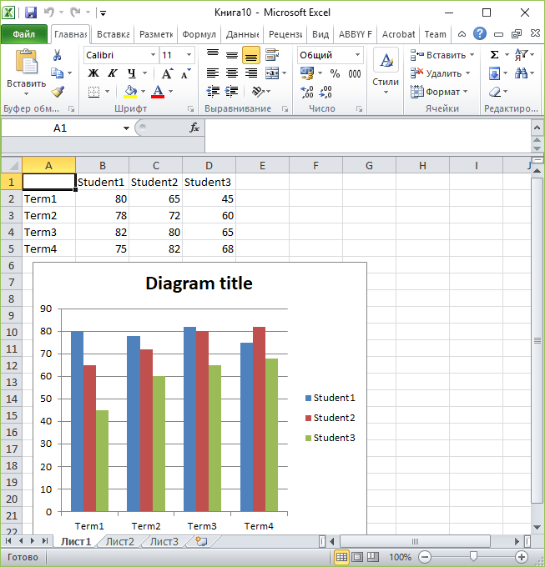

Slide 29
Автоматизация Microsoft Word
http://wladm.narod.ru/C_Sharp/comword.html

Slide 30
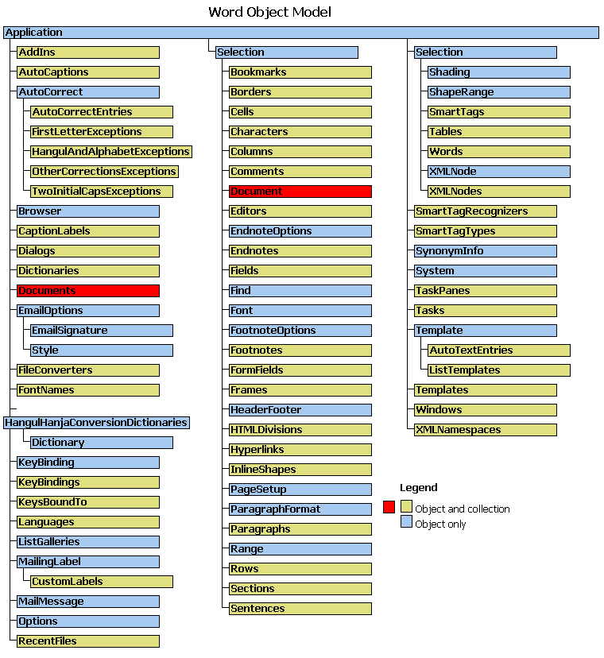
Объектная модель

Slide 31
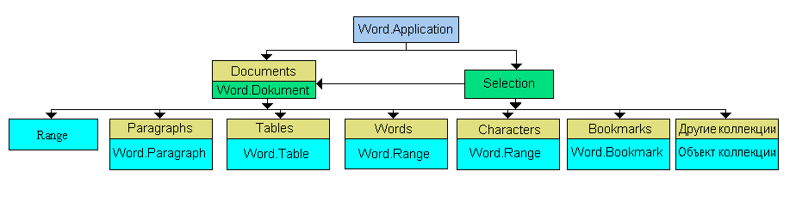
Объекты, которыми оперирует сервер Word, столь же многочисленны как и объекты для Excel. Объект Application - это СOM сервер и оболочка для других объектов. Он может содержать один или более объектов Document. Объекты Document могут содержать такие объекты как Paragraph, Table, Range, Bookmark, Chapter, Word, Sentence, Sections, Headers, Footers

Slide 32
private Word.Application wordapp;
wordapp = new Word.Application(); //Создаем объект Word - равносильно запуску Word
wordapp.Visible = true; //Делаем его видимым

Slide 33
Создание документа
wordapp.Documents.Add(ref template, ref newTemplate, ref documentType, ref visible);
Template - имя шаблона, по которому создается новый документ. Если значение не указано, то используется шаблон Normal.dot.
NewTemplate - при true новый документ открывается как шаблон. Значение по умолчанию - False.
DocumentType - тип документа, может принимать одно из следующих значений констант типа word.WdNewDocumentType:

Slide 34
Создание документа
wdNewBlankDocument - документ Word (по умолчанию);
wdNewEmailMessage - электронное сообщение;
wdNewWebPage - Web-страница.
wdNewXMLDocument - XML документ.
Visible - видимость документа. При true (по умолчанию) документ отображается.

Slide 35
Вывод текста
private Word.Application wordapp;
…
wordapp = new Word.Application();
wordApp.Visible = true;
Word.Document wd = wordApp.Documents.Add();
wd.Range().Text = "Hello word!";
wd.Range().Font.Size = 64;

